Slide 1
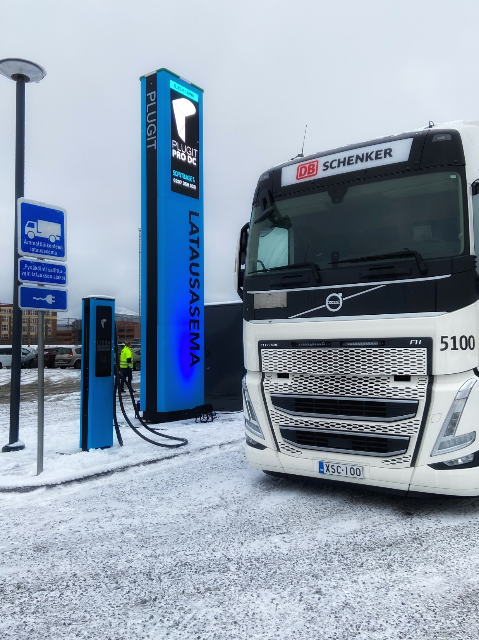
1. ryhmäkeskustelu: Latausinfran edistäminen koko Suomen alueella
Kierros osallistujien kesken:
Mitä kysymyksiä ja kommentteja alustus herätti?

Slide 2
Mitä ajatuksia alustus herätti - ryhmissä keskusteltua:
Lainsäädäntö (esim. AFIR) koetaan jäykäksi -> toivotaan käytännönläheisempää ja markkinaehtoista kehittämistä ennemmin kuin sääntelyn ohjaamaa.
Logistiikkatoimijoiden omat tarpeet tulisi huomioida paremmin kuin pelkät AFIR-määritykset.
Julkiselle latausverkolle on edelleen tarvetta vaikka lataus on pitkälti tällä hetkellä siirtynyt muualle kuin ns. huoltoasemille
Pienyrityksillä ei ole omaa latausinfrastruktuuria, joten julkiset latauspaikat ja myös latausinfran toteuttamisen tuki on tärkeää
Ylipäätään on tarve pohtia laajasti, mihin julkista rahaa tulisi käyttää latausinfran kehittämisessä
Yritykset sähköistävät ensin helpoimmat ja liikenteellisesti suotuisimmat reitit.
Latausverkon tulisi kehittyä aluksi vakioreiteille, myöhemmin myös vähemmän käytetyille alueille.
On epäselvää, minkä kokoiset ja kapasiteetiltaan millaiset latausasemat ovat riittäviä eri tarkoituksiin.
Akkuvarastoja voidaan hyödyntää erityisesti alueilla, joissa sähköverkko on heikko tai kaukana.
Melu- ja maisemavaikutukset (erityisesti kulttuuriympäristöissä) on huomioitava latausasemien suunnittelussa.

Slide 3
Latausinfran edistäminen koko Suomen alueella Väite 1: Tieto latausasemille eri tavoin sopivista ja mahdollisista sijainneista on hajanaista ja vaikeasti saavutettavissa.
Huomioita, vastalauseita tai lisäyksiä väitteeseen?
Mitä keinoja on erilaisen tiedon koostamiseen ja yhdistämiseen?
Keiden tulisi osallistua tiedon tuottamiseen? Miten eri tahojen tiedot ja tietotarpeet kannattaa yhdistää?
Minkä tyyppiset tiedot (esim. kaavatilanne, sähköverkko, esteet, pysäköinti) on erityisen kriittistä saada yhteen paikkaan?
Miten latausoperaattorien ja kuntien välistä tiedonkulkua voisi parantaa?

Slide 4
Väite 1 – ryhmissä keskusteltua
Raskaalle liikenteelle sopivien latausasemien sijaintitieto on hajallaan eikä keskitetysti saatavilla.
Olemassa olevistakin latausasemista on saatavilla vain rajallista ja epäyhtenäistä tietoa.
Maakuntakohtaisia selvityksiä on tehty, mutta ne ovat paikallisia, eriaikaisia ja vailla valtakunnallista koontia.
Henkilöautojen latauspaikoille on karttapalveluja, mutta raskaalle liikenteelle ei ole vastaavaa ajantasaista palvelua.
Metsätehon MESI-hankkeessa toteutettu karttapalvelu ei päivity riittävän säännöllisesti eikä täytä nykyisen tiedon tarpeita.
Latausoperaattoreiden tulisi jakaa tietoa nykyisistä ja suunnitteilla olevista asemista kattavammin.
Fintrafficin NAP voisi toimia alustana tiedon kokoamiselle, mutta kattavuus edellyttää yhteistyötä.
Kuntien tulisi tunnistaa ja osoittaa raskaalle liikenteelle soveltuvat latausalueet sekä arvioida niiden fyysinen saavutettavuus.
Yhteistyötä tarvitaan latausoperaattoreiden, kuntien ja valtion välillä, jotta sijoituspaikat voidaan tunnistaa ja arvioida yhdessä (ml. tie- ja alueinfra).

Slide 5
Latausinfran edistäminen koko Suomen alueella Väite 2: Pääväylien varrella raskaan liikenteen latausinfran suurin haaste on sopivien ja riittävien maa-alueiden saaminen latauskäyttöön.
Huomioita, vastalauseita tai lisäyksiä väitteeseen?
Valtakunnallisesti tärkeiden latauspaikkojen käyttöönoton/käytön laajentamisen esteet?
Miten voitaisiin varmistaa, että esim.
vapautuvat oleelliset huoltoasematontit ohjautuvat latauskäyttöön?
taukopaikkojen yhteyteen muodostuu latauskenttiä ja tarvittavat palvelut?
Mitä toimenpiteitä valtio tai alueet voisivat tehdä omien pääväylän varrella sijaitsevien alueittensa suhteen, jotta ne ohjautuisivat tehokkaammin latauskäyttöön?

Slide 6
Väite 2 – ryhmissä keskusteltua
Raskaan liikenteen taukopaikkoja ja latausinfraa tulisi tarkastella kokonaisuutena, suuret ajoneuvot eivät mahdu mihin tahansa.
Esim. pääkaupunkiseudulla tukeudutaan jo naapurikuntien tarjontaan.
Latausinfran tulisi olla osa liikenneinfrastruktuuria.
Suurin haaste on tilan riittävyys sekä maankäytön vaihtoehtoiset tarpeet. Kysynnän ja tilan suhde on paradoksaalinen: tilaa on siellä missä ei ole kysyntää, ja kysyntää siellä missä ei ole tilaa.
Seudullinen liikennejärjestelmäsuunnittelu on keskeinen väline varmistaa, että jakelu- ja latausinfra sijoittuu tarkoituksenmukaisesti erityisesti silloin, kun yksittäinen kunta ei halua osoittaa maa-alueita tähän tarkoitukseen.
Kaupunkien tahtotilasta ja suunnitelmista tarvitaan enemmän näkyvyyttä ja vuoropuhelua, jotta kysyntä ja maankäyttö voidaan yhteensovittaa
Latauspalvelujen tulisi sisältyä luontevasti osaksi olemassa olevaa toimintaa, esim. satama- ja logistiikkatoimintoihin ilman kaavamuutostarvetta -> kaavan tulkinta vastaamaan tämän päivän tarpeita!
Tulisi tukeutua jo olemassa oleviin paleluihin ja sijoittaa raskaan liikenteen latausinfraa näiden yhteyteen
Maapinta-alan rajallisuus rajoittaa uuden latausinfran rakentamista, joten kehittäminen on realistisinta toteuttaa olemassa olevien palveluiden yhteydessä.
Kuljettajille on tarve varmistettava toimivat taukomahdollisuudet latauksen aikana, jotta infra palvelee käytännön tarpeita.

Slide 7
Latausinfran edistäminen koko Suomen alueella Väite 3: latauspaikat on sijoitettava ja suunniteltava varaus ja aikataulutus mahdollistaen ja kuljettajien tauko- ja palvelutarpeet huomioiden, jotta ne ovat aidosti käytettäviä.
Huomioita, vastalauseita tai lisäyksiä väitteeseen?
Mitä ovat tarvittavat palvelut (esim. turvallisuus, pysäköintitila, yöpyminen...) latauksen yhteydessä? Miten niiden olemassaoloa latauspaikoilla voidaan edistää?
Mikä taso riittää?
Onko tarpeen määrittää vähimmäispalvelut? Mitä ne olisivat ja milloin/missä niitä voisi vaatia?
Digitaalisten palveluiden (varaus, reaalinen käyttöaste, ...) hyödyt ja esteet?
Miten kaupallisia palveluja voitaisiin integroida niin, että latauspaikat ovat taloudellisesti houkuttelevia?

Slide 8
Väite 3 – ryhmissä keskusteluta
Kun puhutaan latauksen hybridimalleista, voidaan puhua 2 asiasta, joilla molemmilla voidaan saavuttaa kustannustehokkuutta ja joustavuutta:
raskaan ja kevyen kaluston yhteiset latausalueet tai/sekä
julkisen ja yksityisen latauksen yhdistämisestä
Julkisen ja yksityisen latauksen hybridimalli voi toimia erityisesti logistiikkaterminaalien ja teollisuusalueiden yhteydessä, esimerkiksi sijoittamalla osa latauksesta aidatun alueen sisälle ja osa ulkopuolelle
Raskaan ja kevyen kaluston sijoittaminen samalle latauskentälle vaatii huolellista suunnittelua, sillä rekkoja ei yleensä haluta alueille, joissa jalankulkijoita ja henkilöautoja liikkuu paljon
Voidaan kuitenkin pohtia myös ajallista hajauttamista, tapahtuuko suuri henkilöautojen määrä samaan aikaan kuin rekkojen lataustarve?
Metsäteollisuuden näkökulmasta hybridimallit ovat kiinnostavia, mutta kuljettajapalveluille ei aina löydy riittävästi tilaa, ja raskaalle ja kevyelle kalustolle saatetaan tarvita erilliset alueet turvallisuussyistä.
Pelkästään raskaalle liikenteelle rakennettu palvelukonsepti ei useinkaan ole taloudellisesti kannattava, joten kevyen liikenteen käyttäjämäärää tarvitaan kokonaisuuden elinvoimaisuuden varmistamiseksi.
Sähköliittymien ja energiainfran osalta yhteiskäyttö on luontevaa: sama kapasiteetti voi palvella sekä raskasta että kevyttä liikennettä.
Satamissa raskaan ja kevyen kaluston yhdistäminen on haastavaa rajallisen maankäytön vuoksi, vaikka sähköverkon teho ei yleensä muodostakaan merkittävää rajoitetta. Pääpaino on logistiikan palvelemisessa.

Slide 9
Latausinfran edistäminen koko Suomen alueella Väite 4: Parhaiksi latauksen ratkaisuiksi nousevat hybridimallit, joissa julkinen/yksityinen ja raskaan/kevyen kaluston lataus yhdistyvät.
Huomioita, vastalauseita tai lisäyksiä väitteeseen?
Missä määrin hybridimallit voisivat vähentää maankäytön tarvetta ja lisätä kapasiteettia? Mitkä ovat toiminnan esteet?
Mitä (ja millä ehdoin) ei-julkisia alueita olisi mahdollista/järkevintä tarjota latausoperaattorien julkiseen(kin) käyttöön? Missä määrin niitä (esim. satama-, varikko- tai logistiikka-alueita, ym.) voisi avata osittain myös julkiselle lataukselle?
Mitä lataustoimintojen velvoittamis/lisäys/yhdistämismahdollisuuksia kunnan/valtion omistamilla maa-alueilla oleviin palveluihin on olemassa? Mitä tämä vaatisi?
Mitkä ovat edellytykset ja esteet olemassa olevien palvelujen (esim. huoltoasemien) yhteyteen tulevalle ja laajennettavalle lataustoiminnalle?

Slide 10
Väite 4 – ryhmissä keskusteltua
Yöpymispaikkojen ja latauspalvelujen kehittäminen kannattaa keskittää alueille, joilla on jo olemassa olevia palveluasemia
tyhjästä on vaikea rakentaa toimivia kokonaisuuksia
Yöpymisalueilla suihku- ja hygieniapalvelut ovat tärkeitä, mikä ohjaa sijoittumista palveluiden läheisyyteen
Kaupunkialueilla perushuoltoasema riittää moniin tarpeisiin, mutta liikkuvaa työtä tekevät kuljettajat tarvitsevat myös sisätiloja taukojen pitoon
Varauspalveluiden toimivuudesta kaivataan kansainvälisiä esimerkkejä ja kokemuksia jatkokehityksen tueksi.
Suomessa ei vielä ole juurikaan tietoa suunnitelmista varauspalvelujen käyttöönottoon liittyen.
Varauspalvelujen arvioitiin olevan todennäköisesti tarpeellisia erityisesti raskaan liikenteen latauspaikoilla.
Satamissa varausjärjestelmät voisivat auttaa hallitsemaan kysyntäpiikkejä silloin, kun laivat saapuvat ja suuri määrä ajoneuvoja tarvitsee latausta yhtä aikaa.
Kysyntäpiikkejä syntyy satamissa sekä laivojen saapuessa että lähtiessä, mikä korostaa ennakoinnin ja kapasiteetin hallinnan tarvetta.
Varausjärjestelmien nähtiin olevan keskeinen keino vahvistaa kuljettajien luottamusta saatavilla olevaan kapasiteettiin erityisesti satama-alueilla.

Slide 11
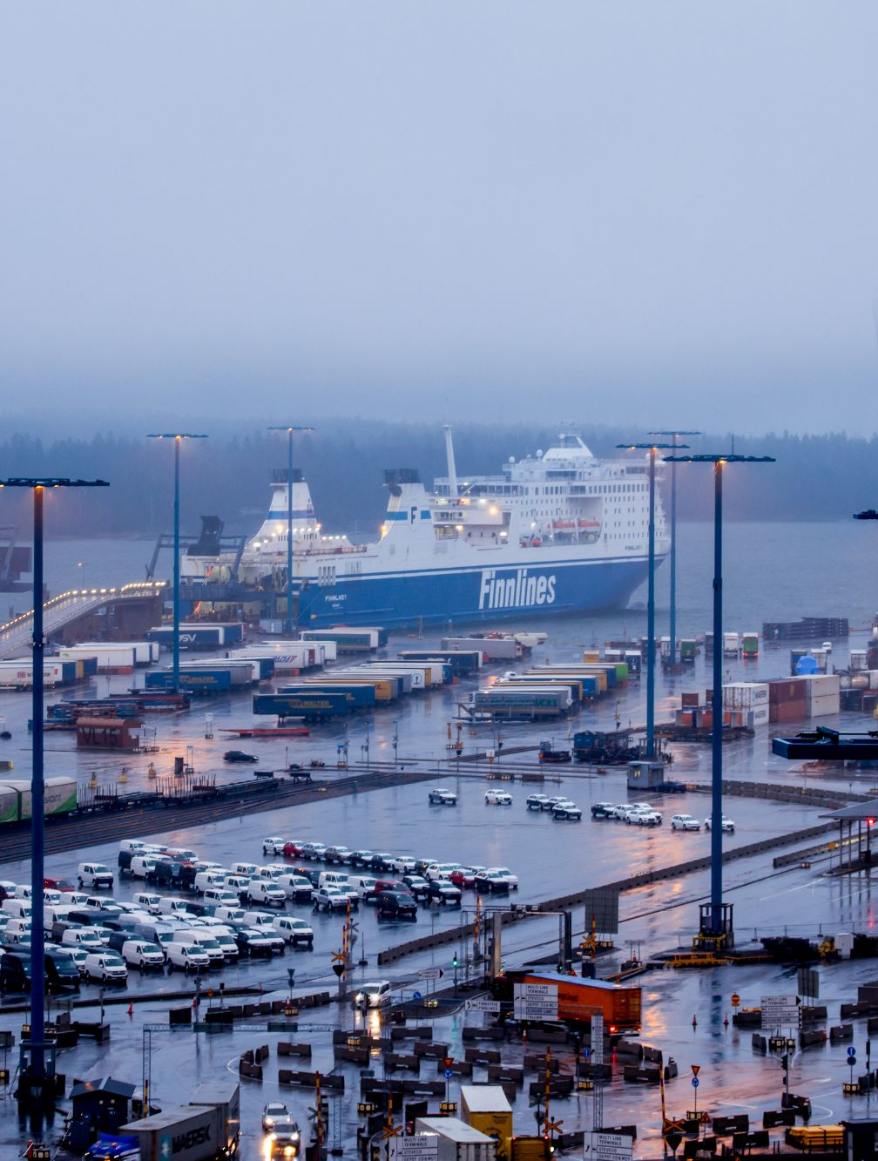
2. ryhmäkeskustelu: Latausinfran edistäminen liikenteen ja asutuksen keskuksissa
Kierros osallistujien kesken:
Mitä kysymyksiä ja kommentteja alustus herätti?

Slide 12
Mitä ajatuksia alustus herätti - ryhmissä keskusteltua:
Satamat tarjoavat esimerkin tilanteesta, jossa kaikki toiminta sähköistyy yhtä aikaa (laivat, työkoneet, kuljetuskalusto ja muu infrastruktuuri).
Laivojen lataus vaatii erittäin suuria lataustehoja, ja satamien lataustarve kasvaa kokonaisvaltaisesti.
Paikallisakkujen käyttö satamissa voisi olla hyödyllistä kuormitushuippujen tasaamiseen ja verkon vahvistamisen tarpeen vähentämiseen.
Satamien sähköistämistä helpottaa se, että ne ovat usein kaupunkien hallinnoimia ja kaupungeilla on tahtotila edistää sähköistymistä.
Suuri osa satamien autopaikoista tulisi tulevaisuudessa olla varustettu latauspisteillä.
Latausinfrastruktuuri vaatii huomattavia maa-alueita satamien sisällä — kysymys “kuka maksaa?” on edelleen auki.
AFIR-vaatimuksia pidetään riittämättöminä todellisiin sähköistämistarpeisiin, kun koko liikennejärjestelmä muuttuu sähköiseksi.
Pääkaupunkiseutu tarvitsee suurimman osan latausinfrasta väestö- ja liikennekeskittymisen vuoksi.
Muu Suomi ei tarvitse yhtä tiheää latausverkkoa kaupungistumiskehityksen takia. Toisaalta siellä on muita huomioitavia asioita, kuten pitkät välimatkat, joita ei sovi unohtaa ja ratkaisut tuleekin miettiä alueiden tarpeista lähtien.

Slide 13
Latausinfran edistäminen liikenteen ja asutuksen keskuksissa Väite 1: Kaavoituksen ja lupaprosessien hitaus hidastaa raskaan liikenteen latausratkaisujen kehittymistä.
Miten nykyään kaavoituksessa ja kuntien päätöksenteossa voitaisiin edistää raskaan liikenteen latausasemien rakentumista?
Mitä muutoksia kuntien päätöksentekoon ja kaavoituksen prosesseihin tarvittaisiin, jotta jakeluinfran sijoittaminen oleellisiin paikkoihin onnistuisi nykyistä paremmin?
Onko tunnistettavissa missä kohtaa prosesseja ongelma on?
Missä lupaprosessien vaiheissa syntyvät pisimmät viiveet ja esteet – ja miten ne voidaan ohittaa, ketjuttaa tai yhdistää?

Slide 14
Väite 1 – ryhmissä keskusteltua
Kaavoituksen ja lupaprosessien hitaus hidastaa latausasemien rakentamista, koska luvitusta ei voida tehdä etukäteen ilman varmaa tilausta -> tämä aiheuttaa merkittävän pullonkaulan
Kaupunkialueilla latausasemien luvittamista hidastaa kilpailu maa-alueiden muista käyttötarkoituksista sekä valitusprosessit
Logistiikkakeskukset ja tehdasalueet ovat luontevia latauspaikkoja, koska raskas liikenne liikennöi jo näissä kohteissa ja energiainfraa on usein saatavilla.
Markkinaehtoinen kehitys toimii lähinnä valtateillä, joten valtiolla voisi olla rooli latausverkoston mahdollistamisessa erityisesti pääreittien ulkopuolella
Hämeen liiton selvityksen mukaan keskeiset latauspaikat voidaan tunnistaa hyvin, mutta toteutus edellyttää investoijaa, mikä muodostaa käytännön esteen etenemiselle.
Sähköliittymien toteutuminen oikea-aikaisesti on ”muna–kana-ongelma”: verkkoyhtiöt eivät investoi varmuuden vuoksi, mutta investointipäätöksiä ei voida tehdä ilman liittymää.
Kunnat ja muut toimijat voisivat parantaa sähköverkkoyhtiöiden ennakkotietoa tulevista latausasemista, jotta verkkoinvestointeja voidaan suunnitella ajoissa.
Paikallisakut voivat mahdollistaa suuremman latauskapasiteetin pienemmällä sähköliittymällä, tasata kulutuspiikkejä ja vähentää huipputehoa tai toimia osana ratkaisua syrjäisemmissä kohteissa, mutta käytännön kokemuksia on vielä vähän.
Yksittäisiä esimerkkejä paikallisakkujen hyödyntämisestä on, kuten Storemen Logistics Tuusulassa, mutta markkinaehtoinen laajeneminen ei ole vielä tapahtunut.

Slide 15
Latausinfran edistäminen liikenteen ja asutuksen keskuksissa Väite 2: Taajamissa latausinfran suurin haaste on tilan niukkuus ja kilpailevat maankäyttötarpeet.
Millaisia kompromisseja tarvitaan, kun lataus kilpailee muun maankäytön kanssa?
Miten esim. kunta voi priorisoida, kun lataus kilpailee muun toiminnan tai rakentamisen kanssa (esim. selkeät arviointikriteerit)?
Mitä konkreettisia mahdollisuuksia on toiminnalle ilman kaavamuutoksia?
Millaisissa tapauksissa se voisi olla mahdollista (milloin sähkön lataus voi olla ”osa tarkoitusta”)?
Jos em. tieto olisi olemassa, voisivatko kunnat/alueet tarjota avoimen tietokannan alueista, joilla ei tarvittaisi kaavamuutosta?
Mitä yhteiskäyttöratkaisuja (lataus ja muu toiminta yhdistettynä) voitaisiin hyödyntää? Mitä olemassa olevia tiloja (esim. sisäpihoja, teollisuusalueita/tontteja) voitaisiin hyödyntää?
Mitä muutoksia em. keinot vaatisivat?

Slide 16
Väite 2 – ryhmissä keskusteltua
Latausinfrastruktuurin kehittäminen on kytkettävä osaksi kaupunkistrategiaa ja ilmastotavoitteita, sillä pelkkä taloudellinen kannattavuus ei ohjaa sen toteutumista
Tilankäytön niukkuus ohjaa latausratkaisuja keskustojen ulkopuolelle, lataaminen ja tauotus samassa paikassa voisi tehostaa maankäyttöä edellyttäen muutosta kuljetusalan toimintatapoihin.
Maankäyttö ja lupaprosessit vaihtelevat kunnittain: tiiviissä kaupunkirakenteessa tontteja ei mielellään luovuteta lataukselle, ja byrokratia hidastaa toteutusta. Tämän vuoksi valtakunnallisia linjauksia pidetään välttämättöminä.
Voidaanko lataus integroida olemassa oleviin pysäköinti- ja jakelupaikkoihin ilman täysin uusia aluevarauksia, ja fossiilisten jakelupaikkojen uudelleenkäyttö voi olla toimiva vaihtoehto.
Kevyen ja raskaan liikenteen yhteiset latausalueet ovat mahdollisia, kuten Linnatuulen esimerkki osoittaa, kun sähkö- ja liikennesuunnittelu tehdään huolellisesti.
Logistiikka- ja teollisuusalueet (esim. SSAB Hämeenlinnassa ja Metsä Group Kemi) tarjoavat luontevia paikkoja keskitetylle lataukselle, jossa useat toimijat voivat hyödyntää samaa infraa, vaikkakin tämän tyyppiset ratkaisut ovat suljettuja ja näin ollen hyödynnettävissä rajatusti.
Markkinavuoropuhelun ja näkyvyyden tarve: selkeä tieto olemassa olevista ja tulevista latausmahdollisuuksista on välttämätöntä, jotta sähkökaluston hankintoja voidaan perustella ja nopeuttaa.
Käyttötapaukset ja reitit vaihtelevat, mikä vaatii joustavia ratkaisuja ja mahdollisuutta sovittaa lataus sekä säännölliseen että satunnaiseen tarpeeseen (olisiko yksi ratkaisu myös esim. pelkän nupin lataaminen vaikka onkin lisätyö?).
Koska sähkörekkoja on vielä vähän, terminaalilataus ja tarkka ennakkotieto latauspaikoista ovat keskeisiä, julkinen lataus ei ole vielä riitä varmana ratkaisuna.

Slide 17
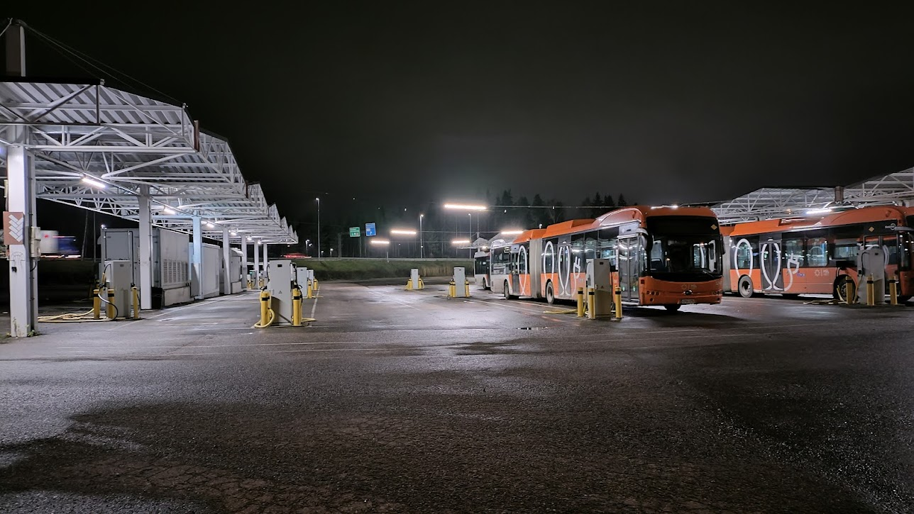

Slide 18
Latausinfran edistäminen liikenteen ja asutuksen keskuksissa Väite 3: Sähköverkon kapasiteetti ja suurteholatauksen vaatimukset rajoittavat sopivien sijaintien määrää.
Miten sähköverkon kapasiteettitarve voitaisiin kytkeä tiiviimmin osaksi maankäytön suunnittelua?
Voisivatko verkonhaltijat ja esim. kunnat tehdä yhteisiä ennakoivia aluevarauksia? Millä keinoin?
Hyviä esimerkkejä, joissa latausinfran ja verkon kehitys on onnistunut samanaikaisesti?
Millaisia toteutustapoja voidaan käyttää MW-tason latauksen mahdollistamiseksi verkon rajatun kapasiteetin alueilla?
Miten verkon kehittämisohjelmat voidaan synkronoida tärkeimpiin logistiikkakeskittymiin?

Slide 19
Väite 3 – ryhmissä keskusteluta
Väyläviraston varovaisuus ja tulkinnat mahdollisista merkittävistä liiketoimintamahdollisuuksista, joka tuo kilpailutustarpeen, ovat hidastaneet levähdysalueiden hyödyntämistä latausasemille, vaikka tahto edistää asiaa on olemassa.
Maankäytön suunnittelu on monimutkaista eri intressien yhteensovittamista, ja valitukset voivat venyttää aikatauluja merkittävästi, jopa yksinkertaisissa hankkeissa.
Rakennuslain muutokset ja tulkinnat (esim. puhtaan siirtymän helpotukset) voivat vaikuttaa siihen, milloin lupa vaaditaan ja milloin ei, mikä luo epävarmuutta toimijoille.
Helsingin sataman tulkinta kaavamuutoksen tarpeesta kaupalliselle lataustoimijalle poikkeaa selvästi muiden satamien käytännöistä ja herättää huolta mahdollisesta kilpailun rajoittumisesta.
Muualla Suomessa satamissa latausasemien toteutus on onnistunut riippumatta siitä, kuka toiminnan tuottaa, mikä korostaa tarvetta yhtenäisille linjauksille.
Maakuntaliitot ja kunnat ovat edenneet aktiivisesti paikkakartoituksissa ja tarveselvityksissä, mikä on lisännyt vuoropuhelua ja konkretisoinut latausinfran kehittämistarpeita.
Sähköliittymien tarve ja tehotarve kasvaa liikenteen sähköistymisen myötä
Helsingissä tehotilanne on keskimäärin hyvä
koko Suomessa päätieverkolla kapasiteetin arvioidaan riittävän lähivuosina.
Gradian pilotti tuottaa arvokasta käytännön tietoa raskaan liikenteen latauksen kustannuksista, aikatarpeista ja toimivuudesta eri ajotilanteissa, tukien kehittämistyötä.

